Slide 1
Творческо-исследовательский проект
Структурного подразделения «Детский сад № 9 комбинированного вида» МБДОУ «Радуга» комбинированного вида» Рузаевского муниципального района
Республики Мордовия
«Юные мультипликаторы»
Руководитель проекта:
Панина Надежда Петровна, воспитатель

Slide 2
Тип проекта:
По доминирующему методу: творческо-исследовательский
По характеру содержания: ребенок и окружающий мир
По характеру участия ребенка в проекте: участие от зарождения идеи до получения результата
По характеру контактов: внутри одной группы, в контакте
с семьей
По количеству участников: групповой
По продолжительности: краткосрочный

Slide 3
Актуальность:
Каждый педагог понимает, как важно, чтобы детям было интересно заниматься той или иной деятельностью. Для воспитанников, с тяжёлыми нарушениями речевого развития (ОНР), это особенно актуально. Новизна обстановки, разнообразные материалы, интересные для детей новые и оригинальные технологии, возможность выбора и планирования своей деятельности помогают вызвать интерес у детей, обеспечить живость и непосредственность детского восприятия и деятельности.
В поисках метода, объединяющего в себе развитие творческой и познавательной активности ребёнка, я обратилась к мультипликации.

Slide 4
Цель проекта:
Создание условий для развития творческих, познавательных и речевых возможностей дошкольников с общим недоразвитием речи через использование различных техник пластилиновой мультипликации.
Задачи: Образовательные:
-познакомить детей с технологией создания мультипликационных фильмов;
- расширить знания детей о профессиях: сценарист, режиссер, художник-мультипликатор, оператор, звукорежиссер.

Slide 5
Развивающие:
- развивать творческое мышление и воображение детей;
- формировать художественные навыки и умения в лепке, способствовать развитию мелкой моторики и координации движений;
-развивать представления о временных и пространственных отношениях в анимации;
- развивать навыки связной речи, память и интонационную выразительность при озвучивании мультфильма.

Slide 6
Воспитательные:
- вызвать интерес к процессу создания мультфильма;
- прививать ответственное отношение к своей работе;
- учить детей доводить начатое дело до конца;
- способствовать развитию чувства коллективизма, гордости за результат совместного труда.

Slide 7
Новизна проекта:
Проект позволяет интегрировать различные образовательные области и виды искусств (литература, музыка, театр, изобразительное творчество) для всестороннего развития личности ребёнка.

Slide 8
Планируемые результаты:
- Интерес детей к продуктивной деятельности.
- Активное включение в процесс творчества.
- Умение передавать творческие замыслы с помощью пластилиновой анимации.
- Повышение уровня информационной культуры.

Slide 9
Этапы проектной деятельности:
Первый этап - организационный. Включает обеспечение всех необходимых условий для реализации проекта.
Второй этап - практический. Практическая деятельность по реализации содержания проекта в соответствии с планом
Третий этап - заключительный. Презентация авторского (группового) мультфильма детям других групп детского сада, родителям

Slide 10
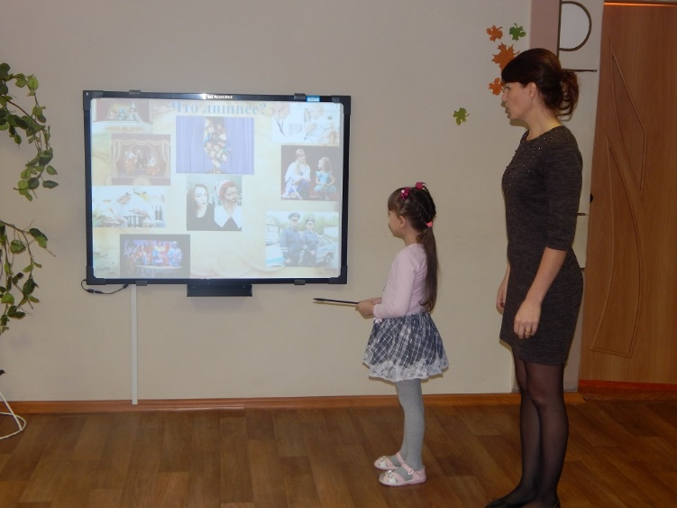
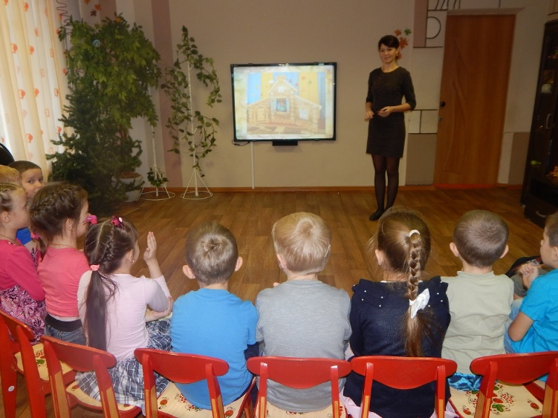
Беседы с детьми, просмотр обучающих видеороликов на тему: «Какие бывают мультфильмы»; «Профессия мультипликатор», «Как сделать мультфильм своими руками».
Подбор сценария для будущего мультфильма

Slide 11
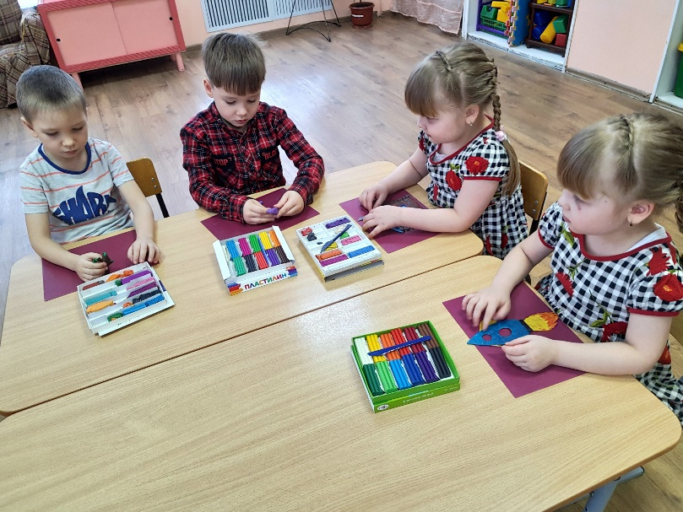
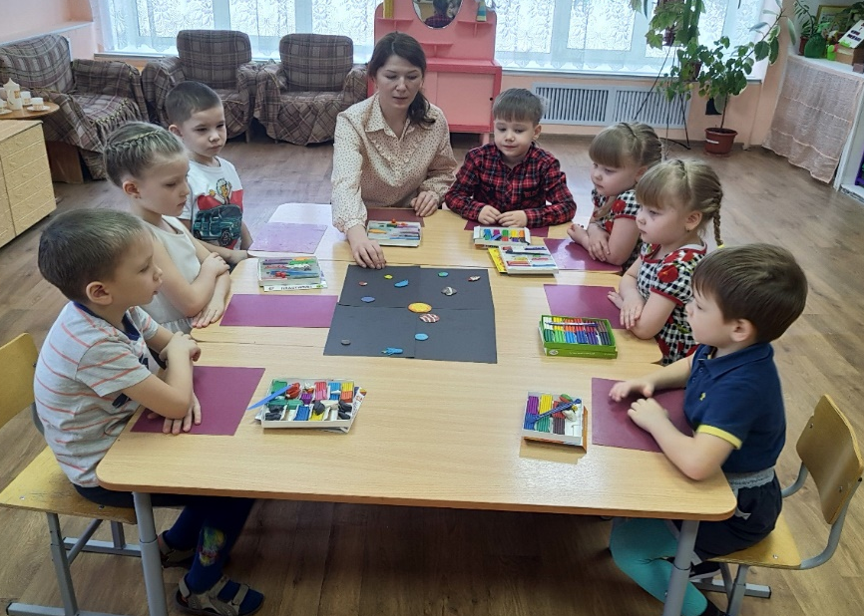
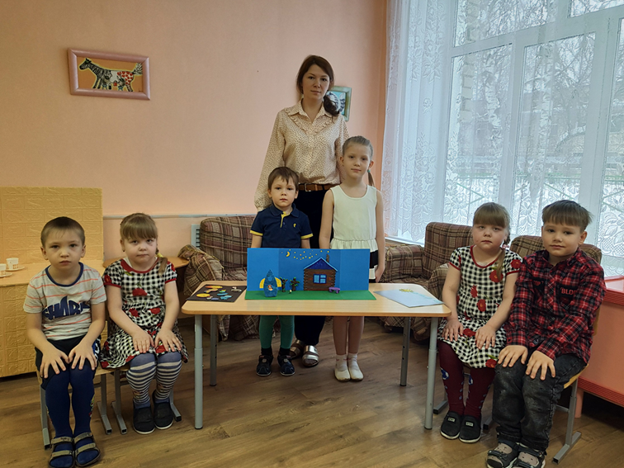
Изготовление персонажей и декораций к мультфильму

Slide 12
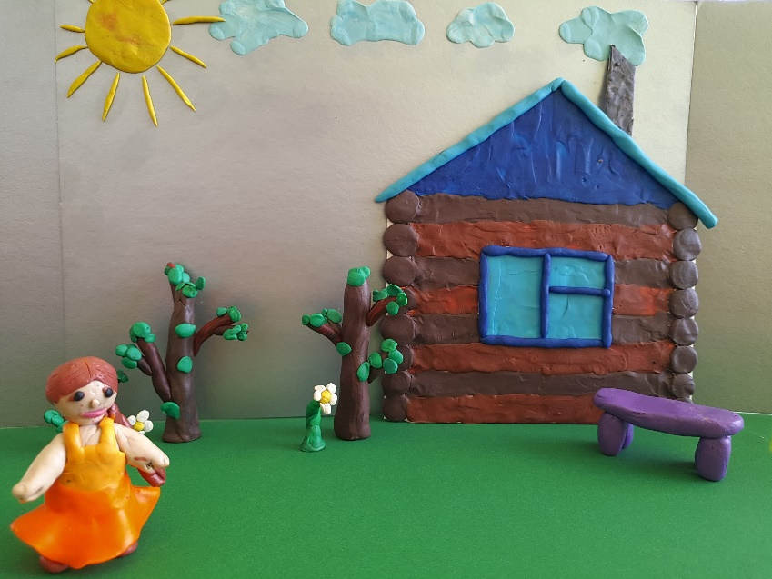
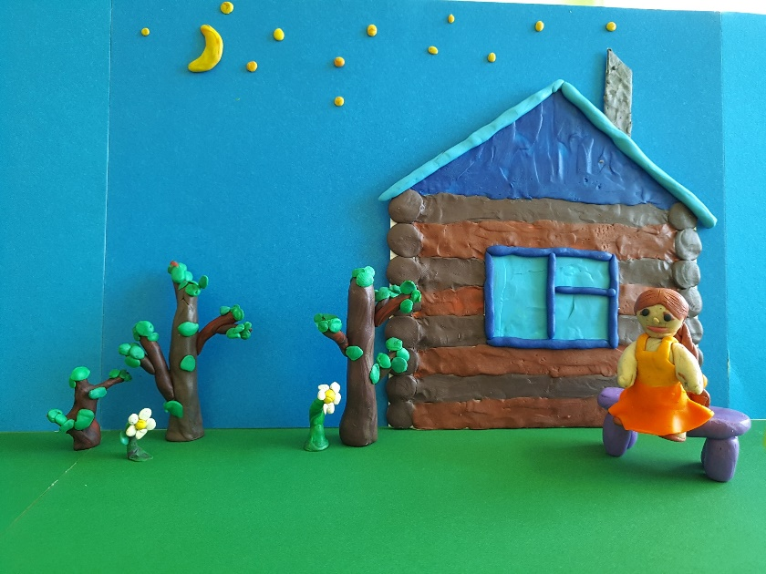
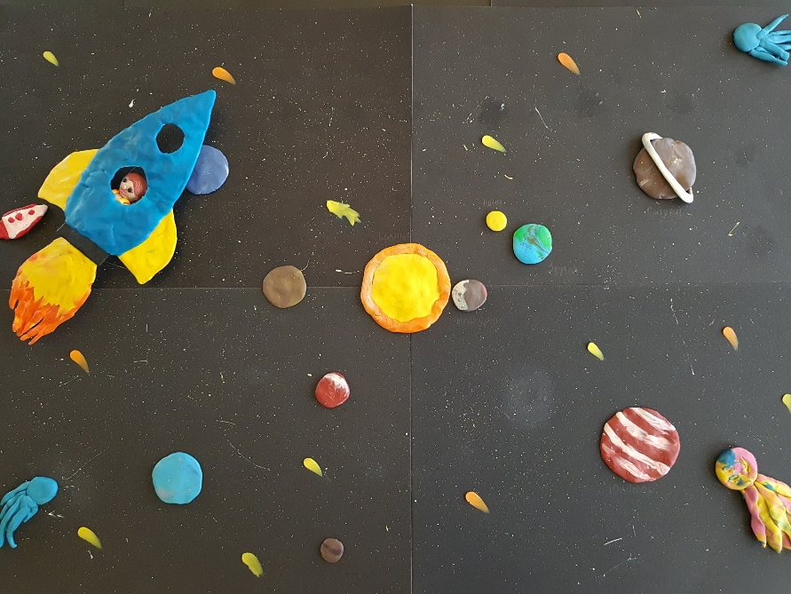

Slide 13
Процесс озвучивания

Slide 14
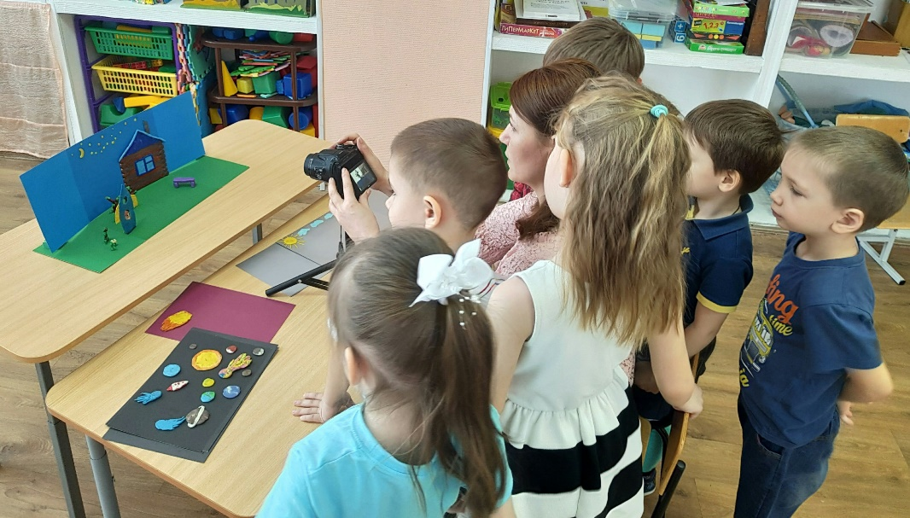
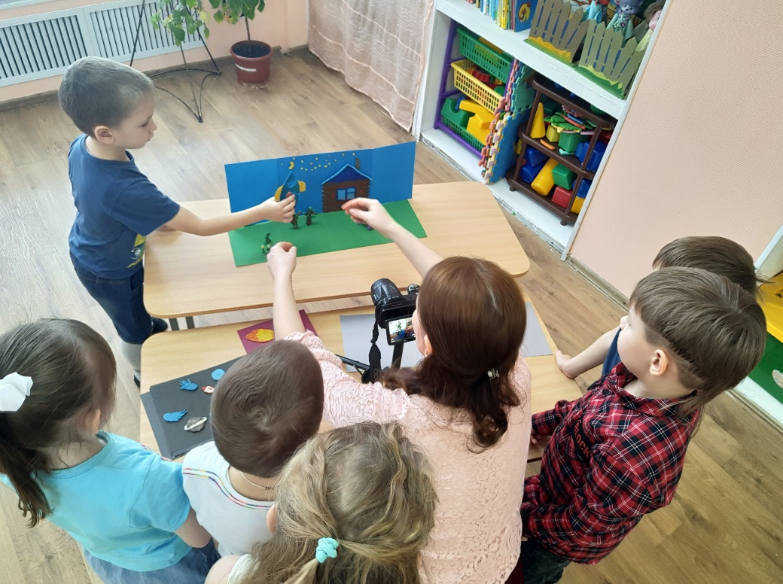
«Оживление» персонажей мультфильма, покадровая фотосъёмка

Slide 15
Монтаж отснятого материала на компьютере

Slide 16
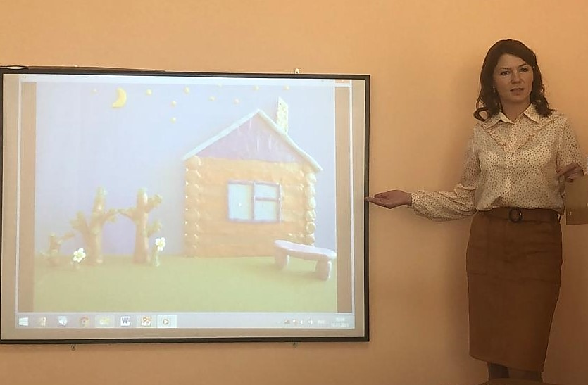
Презентация авторского (группового) мультфильма

Slide 17
Вывод:
В ходе работы над дети узнали об истории создания мультипликационного фильма; его этапах создания, видах мультфильмов; о профессиях людей, создающих мультфильмы. Познавательная художественно-эстетическая деятельность позволили расширить знания о мультипликации.

